Slide 1
Индивидуальный образовательно-реабилитационный маршрут как средство интеграции образовательного и реабилитационного процессов для детей с ОВЗ

Slide 2
Маршрут школьника
образование
реабилитация
Дополнительное образование
Внеурочная деятельность
Занятия с логопедом, психологом (узкими специалистами)
Семейный маршрут

Slide 3
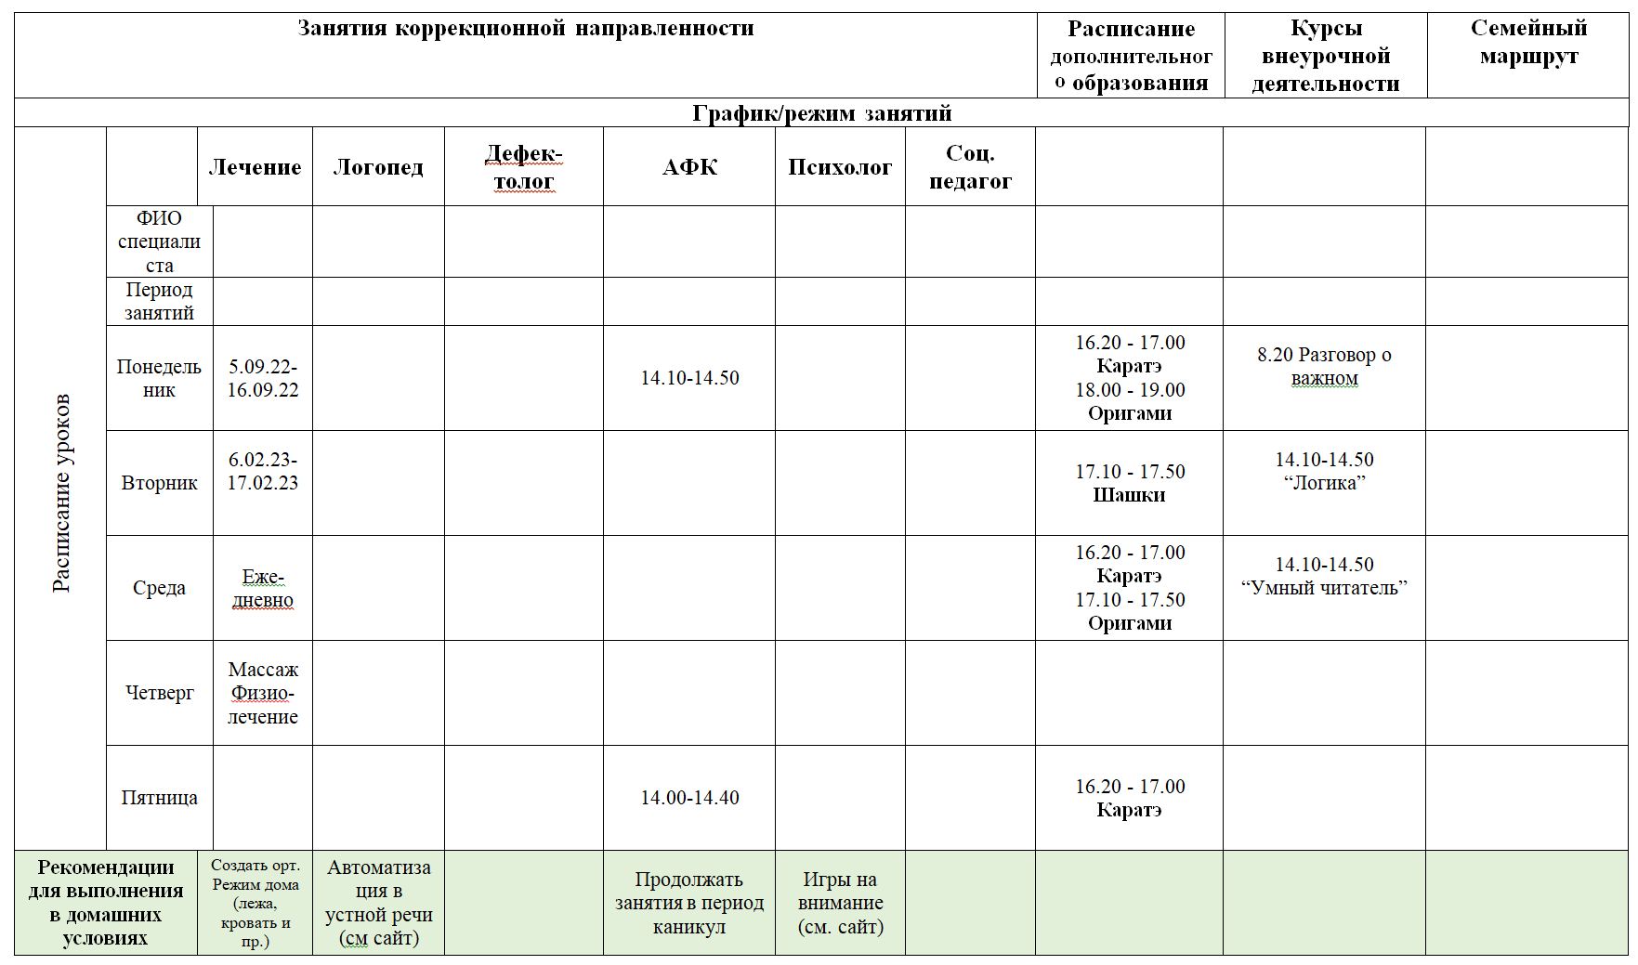

Slide 4
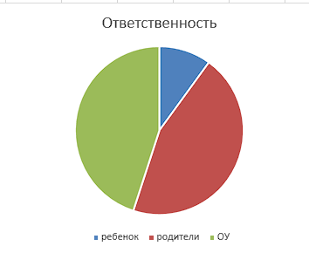
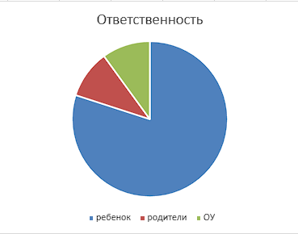
Ответственность за прохождение ИОРМ

Slide 5
Сферы ответственности | логопед | психолог | ортопед | МАОУ СШИ1
Специалист | Занятия, рекомендации ребенку, рекомендации родителям, консультирование родителей | Занятия, рекомендации ребенку, рекомендации родителям, консультирование родителей | Обследование, назначение лечебных процедур, мониторинг, рекомендации ребенку, рекомендации родителям, консультирование родителей | Создание условий: Наличие специалистов Проведение обучения для родителей по выполнению рекомендаций Создание условий для выполнения ортопедического режима
Обучающийся | Посещение занятий по расписанию, выполнение домашних заданий | Посещение занятий по расписанию, выполнение домашних заданий | Посещение занятий по расписанию, соблюдение ортопедического режима
Родители | Выполнение рекомендаций специалиста, посещение консультаций | Выполнение рекомендаций специалиста, посещение консультаций | Выполнение рекомендаций специалиста, посещение консультаций, создание ортопедических условий дома

Slide 6
Совместная работа специалистов и родителей
Занятия с логопедом, психологом (узкими специалистами)

Slide 7
Практикум работы с родителями
"Выполнение рекомендаций логопеда и психолога в домашних условиях"

Slide 8
Совместная работа специалистов и родителей
реабилитация

Slide 9
Практикум работы с родителями
«Соблюдение ортопедического режима в домашних условиях"

Slide 10
Автоматизация
Комплексная система автоматизированных рабочих мест
АРМ «Социальный работник»
АРМ «Логопед в школе»
АРМ «Завуч ИАШ»
АРМ «Ортопед»
АРМы городской медико-педагогической комиссии: стационарный и для работы на выезде.
АРМ «Невролог»
АРМ «Педиатр»
АРМ «Анамнез»
АРМ «Силовая выносливость мышц»
АРМы «Психолог 1»
АРМ «Воспитатель»
Электронный школьный журнал
АРМ «Ресурсный центр»
АРМ «Инвентаризация»
АРМ «Учебный график»

Slide 11
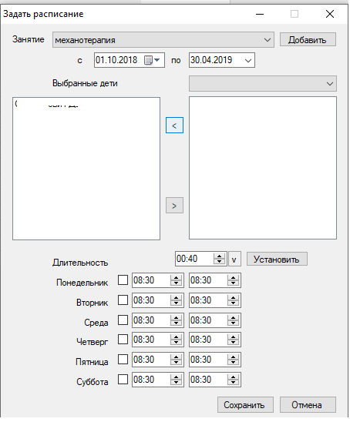
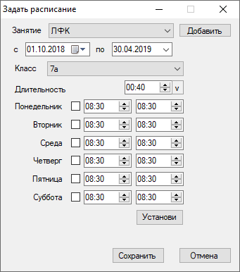
Создание индивидуального расписания
Создание расписания общих процедур на класс

Slide 12
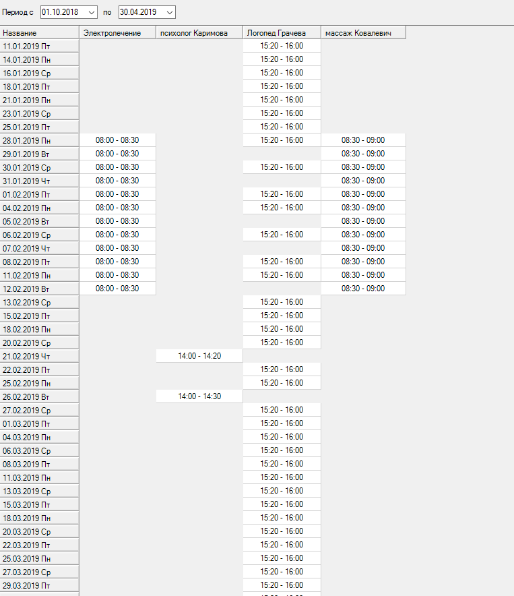

Slide 13
АРМ «Цифровой инструмент формирования ИОРМ»
ТПМПК
рекомендации
Семейный маршрут
расписание
Реабилитация
Узкие специалисты (врачи):
Рекомендации, лечение, расписание
Образовательный процесс
занятия, расписание
ИОРМ
Служба ППС:
Рекомендации, коррекционные занятия, расписание
Внеурочная деятельность
занятия, расписание
Дополнительное образование
занятия, расписание

Slide 14
СПАСИБО ЗА ВНИМАНИЕ

